Slide 1


공인 가이딩
라이온 프로그램
능력을 키우는 것이
성공의 열쇠!
1

Slide 2
환영합니다!
참가자 및 특별 내빈 소개
공지사항
휴식
식사
화장실
소그룹 구성, 연수회 기본규칙 공유
2

Slide 3
aa
공인 가이딩 라이온 과정의 목표
가이딩 라이온의 역할을 이해한다.
클럽이 자립적이고 튼튼한 기반을 만들 계획을 수립한다.
클럽 임원이 클럽 운영에 사용할 수 있는 도구를 제공한다.
임기 동안 진척 상황을 추적할 수 있는 시스템을 구축한다.
3

Slide 4
클럽 성공의 6가지 요소
클럽 회원들이 의미 있는 봉사사업을 실시한다
클럽이 회원 순증가를 달성하고 신입회원들을 신속히 봉사사업에
참여시킨다
클럽이 회원들 및 대중과 효과적으로 소통한다
클럽 행사를 정기적으로 개최하고 의미 있고 긍정적인 행사로 만든다
클럽 임원들이 지대 및 지구 지도력 연수회에 참여한다
클럽이 굿스탠딩 상태를 유지하고 정기적으로 보고한다
4

Slide 5
과정 구성
섹션 1: 성공적인 가이딩 라이온의 능력
섹션 2: 시작하기 -
정보 전문가 되기
섹션 3: 클럽 임원 멘토팀 구성
섹션 4: 클럽 임원 연수 계획
섹션 5: 클럽의 요구사항 평가
섹션 6: 가이딩 라이온 참고 자료
공인 가이딩 라이온 연수는 자습식 또는 강의 형식으로 실시할 수 있습니다.
5

Slide 6
워크숍 자료
  클럽 임원용 자료
  표준 클럽 구조
  표준 클럽 헌장 및 부칙
  클럽 회장/제1부회장 e-Book
  클럽 총무 e-Book
  클럽 재무 e-Book
  클럽 회원위원장 e-Book
  클럽 봉사위원장 e-Book
  클럽 마케팅위원장 안내서
  클럽 임원 취임식
  클럽 효율성 향상 자료
  금융 투명성을 위한 모범 규준
  클럽 성공을 위한 계획
  클럽 개선 계획(CQI)
  우리 클럽, 우리 방식!
  클럽 회원 및 봉사사업 기획
  신입회원 오리엔테이션 안내서
  라이온스 지역사회의 요구사항 평가
  실현시키기: 클럽 봉사사업 개발 안내서
  신입 회원 입회식
  참가하는 가이딩 라이온용 자료
  헌장의 밤 기획 안내서
  공인 가이딩 라이온 과정 워크북
  공인 가이딩 라이온 재건 평가서
  가이딩 라이온 임명 보고서
6

Slide 7

인증 절차
과정 수료.
테스트 완료 및 인증서 작성 (지구총재, GLT 지구/복합지구 코디네이터가 서명)
지구 및 클럽행정부로 인증서 제출.
certifiedguidinglions@lionclubs.org
7

Slide 8

섹션 1
성공적인 가이딩 라이온의 능력
능력을 키우는 것이 성공의 열쇠!

Slide 9
섹션 1: 성공적인 가이딩 라이온의 능력
관리자
고문
연락원
열정가
숙련된 발표자
경청자
기술 전문가
동기 부여자
강사
소통가
관찰자
기획가
팀 구성자
능력을 갖추면 개인적 및 직업적으로 도움이 됩니다.
9

Slide 10
섹션 1: 성공적인 가이딩 라이온의 능력
가이딩 라이온의 가장 중요한 능력 ...
사명감!!!
성과 평가. 가이딩 라이온의 궁극적인 목표는 클럽이 자립하여 독립적으로 운영되는 것입니다. 클럽에 가이딩 라이온이 필요하지 않을 때가 되어야 비로소 가이딩 라이온이 성공했다고 할 수 있습니다.
10

Slide 11

활동 1 - p.7
가이딩 라이온의 능력 자기 평가
가이딩 라이온의 성공에 꼭 필요하다고 생각되는 능력을 요약하십시오.
여러분이 이미 지니고 있는 특성은 무엇이며, 어떤 특성을 더욱 발전시키고 싶으신가요?
이러한 능력을 어떻게 향상시킬 수 있을까요?
11

Slide 12
섹션 2
시작하기
정보 전문가 되기

Slide 13
섹션 2: 시작하기
숙련되고
지식이 풍부한 라이온이라 할지라도 방침, 지원 자료, 활동 등에 대한 정보를 최신의 상태로 꾸준히 유지하는 것은 쉽지 않습니다.
라이온스 학습센터
Lions Portal(라이온 포털) 로그인
팝업 차단기 사용 해제
계정 설정 방법 안내서 검토
자주 묻는 질문 검토
13

Slide 14
섹션 2: 시작하기
과정 목록에서 클럽 임원 연수를 찾으십시오.
클럽 임원 연수회
세부 사항
과정 시작하기
클럽 회장의 책임
세부 사항
클럽 재무의 책임
세부 사항
과정 시작하기
클럽 총무의 책임
세부 사항
과정 시작하기
과정 시작하기
14

Slide 15
활동 2 - p.9
클럽 임원 연수의 핵심 개념 파악
과정을 검토한 후, 신생 클럽 임원에게 가장 가치 있는 항목이나 개념을 세 가지 이상 파악하십시오.
클럽 회장과 공유할 가장 중요한 정보는 무엇인가요?
클럽 총무와 공유할 가장 중요한 정보는 무엇인가요?
15

Slide 16
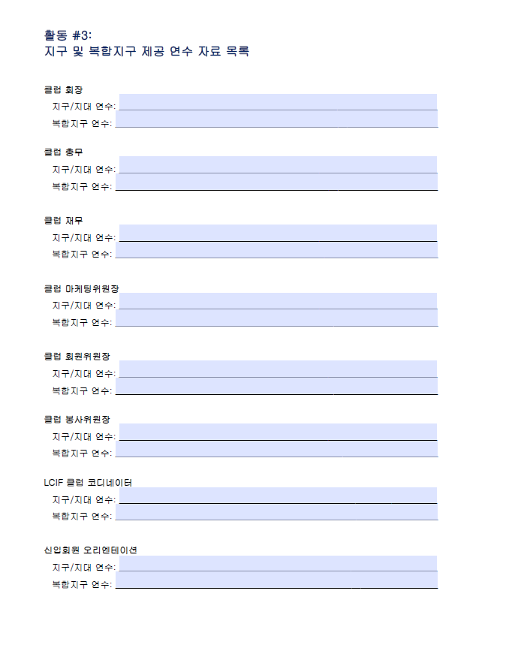
지구 및
복합지구 연수 자료
활동 3 - p.10
지구 및 복합지구 수준에서 이용할 수 있는 연수 자료 목록을 기재하십시오.
16

Slide 17
섹션 2
시작하기
효과적인 클럽 운영을 위한 자료
자료를 알려 주는 정보의 출처가 되십시오.

Slide 18

표준 클럽 구조
    전체 클럽 임원
    프로그램 코디네이터 라이온 테마 (선택직)
지회 회장 테일 트위스터 (선택직)
안전 임원 (선택직)
기타 선출 이사 및 위원장
이사회
글로벌 액션팀을 이끄는
클럽임원
클럽 임원
회장
(글로벌 액션팀
위원장)
직
전
회장
(LCIF
코디네이터)
제1
부
회장
(지도력
위원장)
회원
위원장
봉사
위원장
제2
부
회장
총무
재무
마케팅
위원장
헌장
및 부칙
위원회
정보
테크놀로지
위원회
재정
위원회
마케팅
위원회
지도력
위원회
회원
위원회
봉사
위원회
18
DA-MCS.KO 4/2022

Slide 19



표준 클럽 헌장 및 부칙
개정된 표준 클럽 헌장 및 부칙
임원, 이사, 위원회 위원장 직책 정의
위원회의 역할
표준 클럽 조직 정의
19
19

Slide 20

클럽 임원 e-Book
클럽 회장/부회장
클럽 총무
클럽 재무
클럽 회원위원장
클럽 봉사위원장
클럽 마케팅위원장 안내서
20

Slide 21



클럽 효율성 향상 프로그램
장기적 계획
연간 계획
만족스러운 회의!

Slide 22

클럽 우수상
성공으로 인도하는 길잡이
수상 기준이 되는 중점 분야:
회원
봉사
지도력 및 운영의 우수성
마케팅
클럽 우수상은 매년 받을 수 있으며 모든 클럽에게 좋은 목표가 됩니다!
22
Notes:
Donna

Slide 23


신입회원과 헌장의 밤

Slide 24
활동 4 - p.11
을 위한 자료
클럽 운영
자료실에서 ‘클럽 관리 자료 웹페이지’의 중요성을 파악하십시오.
클럽 관리 면에서 효율성 증진에 유용하다고 생각되는 항목 세 가지는 무엇인가요?
24

Slide 25
Lion Portal
Lion Portal은 클럽 임원들이 효율적으로 클럽을 관리할 수 있도록 합니다
회원 추가, 삭제, 전출 등 클럽 명부의 변동 사항 관리
회원 연락처를 간편하게 업데이트
서신과 청구서 발송에 필요한 주소록 생성
클럽 명부 인쇄
클럽 명세서
조회 및 납부
보고
Lions Portal에서 봉사 활동
25

Slide 26
활동 5 - p.12
Lion Portal
Lions Portal 사용법을 익히십시오.
자주 묻는 질문 검토
등록
클럽 임원 관리
클럽 회원 명부 관리
클럽 재무제표 관리
26

Slide 27
섹션 3
클럽 임원 멘토팀 구성

Slide 28

섹션 3: 클럽 임원 멘토팀 구성
클럽 임원 멘토팀을 구성하여
클럽 성공에 필요한
지원과 지침을 제공함으로써 클럽 지원을
확대하십시오.
28

Slide 29

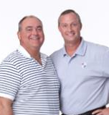



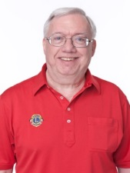
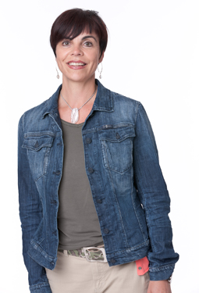



섹션 3: 클럽 임원 멘토팀 구성
지대위원장
지대에서 주최하는
교육과 행사에
클럽 임원을
포함시킵니다.
두 명의 공인 가이딩 라이온
두 명의 핵심 지도자가 업무를 분담합니다.
가이딩 라이온 한 명이
각 회의에 참석해
질의에 응답합니다.
클럽
지구총재팀
지구가 주최하는
가장 빠른
연수 기회를 제공합니다.
클럽 임원 멘토
다른 클럽에서 활동 중인
지식과 경험이 풍부한
클럽 임원들과 협력하면 매우 실질적인 지원을 받을 수 있습니다. 최신 도구와 정보를 숙지하십시오.
29

Slide 30
활동 6 - p.14-15
클럽 임원 멘토팀 구성
역할 수행에 적합한 적임자를 파악하십시오.
지구 지원
(p.14)
클럽 임원 멘토
(p.15)
30

Slide 31
휴식!
31

Slide 32
섹션 4
클럽 임원 연수 계획

Slide 33
섹션 4: 클럽 임원 연수
세션 계획
연수 세션 1: 시작하기!
연수 세션 2: 클럽 운영
연수 세션 3: 생산적이고 의미 있는 클럽 행사 개최
연수 세션 4: 회원 모집과 유지의 중요성
연수 세션 5: 미래를 위한 계획과 효율성 향상
각 세션에 소요되는 시간은 약 60분입니다
33

Slide 34
연수 세션 1
시작하기!
국제협회 및
국제재단 소개
클럽의 책임
헌장의 밤 행사
클럽 임원 멘토팀과의 첫 만남
34

Slide 35
소개
국제협회
참고 자료: 신입회원 오리엔테이션 안내서
라이온들은 누구인가
클럽의 역사
조직 구조
- 지구와 복합지구
국제협회 연혁
국제협회 구조와 조직
35
35

Slide 36

국제재단(LCIF) 소개
LCIF의 사명: 라이온스 클럽, 자원봉사자 및 파트너들이 인도주의 봉사사업 및 교부금을 통해 건강과 복지를 향상하고 지역사회를 강화하며 도움이 필요한 사람들을 지원하도록 조력하는 동시에 평화와 국제 이해를 증진시킨다.
LCIF: 자랑스러운 이야기 - 봉사 이야기 공유
LCIF 교부금 안내 웹페이지: 현재 또는 향후에 클럽, 지구, 복합지구에 적합한 교부금이 있는지 알아볼 수 있도록 국제재단이 제공하는 교부금 유형에 대한 자세한 내용과 자료 제공.
36
Notes:
국제재단은 우리 모두의 재단입니다. 국제재단은 늘 우리 곁에서 봉사에 힘을 더해줍니다.
다음의 사업에 교부금을 지원합니다.
인도주의 사업
글로벌 건강 프로젝트
신규 주요 프로그램
LCIF 지구 코디네이터를 회의에 초대하여 라이온들에게 국제재단에 대해 교육하십시오.

Slide 37
클럽의 책임 이해
개정된 표준 클럽 헌장 및 부칙
클럽을 위한 기본 관리지침 및 다음과 같은 유용한 정보가 포함되어 있습니다.
임무서, 슬로건, 모토, 목적
목표, 윤리 강령
회원 유형
회비
기금 관리
회의 및 정족수
선거
37
37

Slide 38
헌장의 밤
참고 자료: 헌장의 밤 기획 안내서
헌장의 밤 체크리스트를 사용하여 행사 계획
소개 의례
여행 준비
스폰서 클럽과 지구는 신생 클럽의 행사 준비에 협조해야 합니다.
38
38

Slide 39





클럽 임원 멘토 팀과의 첫 만남
클럽 임원 멘토에게 클럽 임원들 소개
각 임원에게 현재 동일한 임원 역할을 수행하고 있는 멘토 배정
멘토는 경험이 많고, 신임 임원과 효과적으로 소통/교육할 수 있어야 함
짝을 이룬 두 사람이 검토할 수 있도록 체크리스트 제공 (p.28-34).
39

Slide 40
활동 7 - p.18
연수 세션 1의 주요 목표
연수 세션 1은 국제협회의 개요입니다.
국제협회 개요가 왜 중요할까요?
연수 세션 1에서 가장 중요한 목표 세 가지가 무엇이라고 생각하시나요?
40

Slide 41
연수 세션 2
클럽 운영
임원의 역할 검토 및 클럽임원 멘토팀과 임원의 첫 만남 검토
신임 임원들에게 계획, 팀워크, 소통의 개념 강조
41

Slide 42
클럽 임원의 책임
참고 자료: 클럽 임원 e-Book
각 클럽 임원의 주요 역할 강조
필요 시, 현지의 사정에 맞게 조정 가능
각 임원 직책을 위한 웹페이지가 마련되어 있음
멘토들은 각 직책과 관련된 세부사항을 지속적으로 교육시켜야 함
42
42

Slide 43
금융 투명성을 위한 모범 규준
참고 자료: 금융 투명성을 위한 모범 규준
재무
보고서
지침
경비 상환
은행 계좌
관리
회기 말
감사 및
보고
43

Slide 44

봉사 활동
기획
참고 자료: 실현시키기!
1단계: 실행 가능한 프로그램 목록 작성
2단계: 태스크포스 구성
3단계: 연구조사 실시
4단계: 계획서 작성
5단계: 계획 실행
클럽의 봉사사업은 언제나 클럽이 결정한다는 것을 잊지 마십시오.
44
44

Slide 45
활동 8 - p.20
연수 세션 2의 주요 목표
연수 세션 2는 클럽의 역할과 책임에 더 집중합니다.
연수 세션 2에서 가장 중요한 목표 세 가지가 무엇이라고 생각하시나요?
45

Slide 46
연수 세션 3
생산적이고 의미 있는 회의 개최
클럽 임원 멘토 팀과의 첫 만남
신임 임원들에게 계획, 팀워크, 소통의 개념 강조
46

Slide 47
생산적이고 의미 있는 회의 개최
출석을 장려하려면 회원들의 요구를 수용할 수 있어야 합니다
회의 일시와 장소
활동을 설명하는 초대장 발송
개별적인 전화 연락으로 기존 및 예비 회원 초대
관련성 있고 관심을 표하는 연사 초청
회원들을 봉사사업에 즉각적으로 참여시킴
47

Slide 48
전반적인 회의 개선 방법
참고 자료: 우리 클럽, 우리 방식!
자율적인 클럽 회의 방식
일반 회의의 재구성
변화의 단계적 적용
성공적인 회의를 위한 비결
참여 증진 방안
클럽 회의 프로그램 아이디어
클럽 회의와 행사를 대중에게 홍보
48
48

Slide 49
활동 9 - p.22
생산적이고 의미 있는 회의
연수 세션 3은 생산적이고 의미 있는 회의에 초점을 맞춥니다.
긍정적이고 생산적인 회의의 핵심 요소는 무엇일까요?
참석을 늘리는 방법에는 무엇이 있을까요?
49

Slide 50
연수 세션 4
회원 모집과 유지의 중요성
지속적인 클럽 성장의
중요성을 강조하고 클럽임원 멘토팀의 진행 상황을 점검할 수 있는
기회 제공
50

Slide 51

회원 모집과 유지의 중요성
참고 자료: 클럽 회원위원장 e-Book
신입회원 모집
스폰서의 책임
입회식
신입회원 오리엔테이션
회원상
참여
51
51

Slide 52
활동 10 - p.24
계획 수립
회원 증강
지속적인 회원 모집 계획을 시작하고 클럽 임원을 육성합니다.
신임 임원들과 공유하고자 하는
성공적인
회원 모집 계획을
기술하십시오.
52

Slide 53
연수 세션 5
미래를 위한 계획과
효율성 향상
지속적인 계획 및 개발의 필요성 검토.
클럽 운영 시작 몇 개월 후부터
다음 회기 신임 클럽 임원의 취임 전까지
이루어져야 함.
계획 수립과 지속적인 클럽 개발 장려.
53

Slide 54
미래를 위한 계획과 효율성 향상
참고 자료: 클럽 성공을 위한 계획
(글로벌 회원 증강 프로그램)
클럽의 강점 발견
SWOT 분석
SMART 목표
팀 구성, 비전 구축, 계획 수립, 성공 도약을 위한 실행 계획
54
54

Slide 55
미래를 위한 계획과 효율성 향상
참고 자료: 클럽 개선 계획(CQI)
이 과정은 약 4시간 가량 진행하거나
또는 일련의 회의들을 통해 수행될 수 있습니다.
  1단계: 과정 이해
  2단계: 비평적 평가를 이용해 변화의
  필요성 결정
  3단계: 변화가 필요한 분야 파악 / 목표 수립
  4단계: 계획 수립
  5단계: 변화 실행 및 유지
55
55

Slide 56
미래를 위한 계획과 효율성 향상
참고 자료: 클럽 우수상
다음 분야에서 거둔 우수한 성과를 기반으로 합니다.
  회원
  봉사
  지도력 및 운영의 우수성
  마케팅
56
56

Slide 57
섹션 5
클럽의 요구사항 평가

Slide 58
섹션 5:
클럽의 요구사항 평가
클럽의 책임 이해
클럽 운영
봉사 활동
마케팅
국제재단
회의
회원 증강
지구 지원
지속적인 지도력 개발
클럽 평가서
(35-39쪽)를 검토하여 클럽의 요구사항 및 개발이 필요한 분야를 결정합니다.
58

Slide 59
섹션 6
가이딩 라이온 참고 자료

Slide 60

매월 클럽 현황 보고서 확인
회원 순증감
참고 자료: 클럽 현황 보고서
제공되는 정보
이번 라이온 회기 현재까지의 회원 순증감
봉사 보고
임원 순환
월별 회원 보고 이력
클럽의 현재 상태
봉사활동 보고
보고 이력
임원 순환
클럽 상태
60

Slide 61
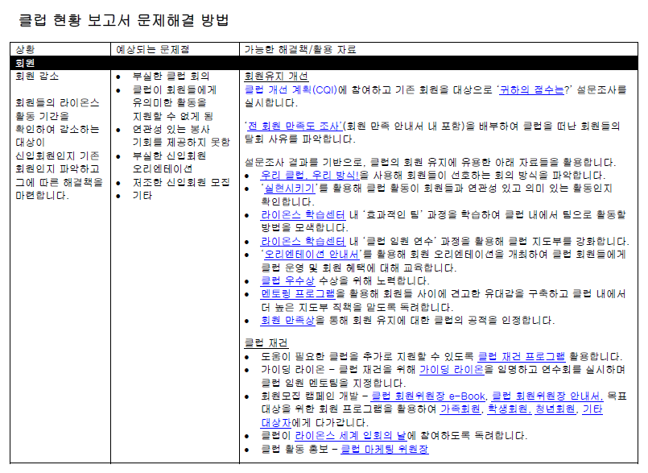
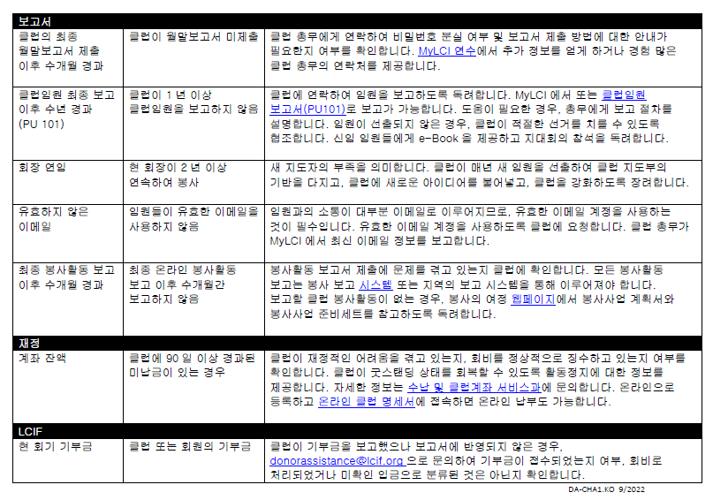
클럽 현황 보고서 문제해결 방법
61

Slide 62

클럽용 문제 해결 안내서
62

Slide 63
섹션 6: 가이딩 라이온 참고 자료
분기별 보고서
최종 보고서
가이딩 라이온 지원
지속적인 발전을 위한 중요한 자료 제공
배정된 클럽에서 2년 간의 임기 종료 시 최종 보고서 제출
(p.46).
국제협회에 전화
(630) 468-6810
또는 이메일 certifiedguidinglions@lionsclubs.org로 문의
63

Slide 64
복습, 테스트, 질의응답

Slide 65
복습 및 테스트
공인 가이딩 라이온 테스트
라이온이 코스를 마치면 테스트를 완료해야 합니다 (p.42-43).
공인 가이딩 라이온
수료 확인서
이 서식을 작성하고 테스트를 완료하십시오. 지구총재, GLT 지구 코디네이터 또는 GLT 복합지구 코디네이터와 만나 답변을 검토하고 추가적인 발전 분야를 논의하십시오 (p.44).
65

Slide 66

국제회장 공인 가이딩 라이온 상
질문 있으신가요?
감사합니다!
66

